Slide 1
青岛版初中数学七年级下册
第十四单元
直角坐标系中的图形
WWW.PPT818.COM

Slide 2
导入新课
在直角坐标系中，分别描出下列各点：
A（3，4）、B（5，2）、C（4，2）、
D（4，0）、E（2，0）、F（2，2）、
G（1，2）顺次连接ABCDEFGA你得到什么图形？

Slide 3
导入新课
_{y}
5
4
•
3
2
1
•
0
_{x}
-4
-3
-2
-1
1
2
3
4
5
-2
-3
-4

Slide 4
新课学习
1.在上面的练习中,你根据直角坐标系中的描点有什么发现?
2.你认为简单图形的各顶点坐标确定后，它在直角坐标系中的位置确定吗?
3.你有什么结论？

Slide 5
新课学习
例1 在如图所示的直角坐标系中，正
方形ABCD的各边都分别平行于坐标轴，
已知点A的坐标是（3，1），正方形
的边长是5，写出点B的坐标。
y
5
4
3
2
•
A(3,1)
1
0
1
2
3
4
5
6
7
8
9
10
–
1
–
2
–
3
–
4
–
5

Slide 6
新课学习
解：由点A的横坐标为3，可知点A到ｙ轴的距离为3，因为AB平行于ｙ轴，所以点B到ｙ轴的距离也为3，且点B在ｙ轴右侧，因此点B的横坐标是3.
由点A的纵坐标为1,可知点A到ｘ轴的距离为1，因为AB的长为5，点B到ｘ轴的距离为5-1=4，且点B在ｘ轴的纵坐标是-4，因此点B的坐标为(3,-4)

Slide 7
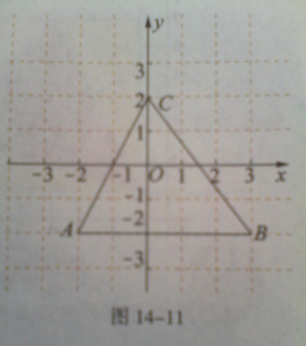
新课学习
例2：如图，在直角坐标系中：
（1）写出△ABC各顶点的坐标
（2）求△ABC的面积

Slide 8
新课学习
解：（1）由图14-11可以看出， △ABC各顶点的坐标是A(-2,-2),B(3,-2),C(0,2)
（2）由（1）可知，A,B两点的纵坐标相等，都是-2,所以线段AB平行于x轴，从而AB⊥y轴.
在△ABC中，点A,B分别在y轴的两侧，且到y轴的距离分别为2和3，所以AB=5,由于点C在y轴上，纵坐标为2,y轴垂直于线段AB,从而可知点C到边AB的垂线段的长为4，即底边AB上的高为4.
所以△ABC的面积=1/2×5×4=10

Slide 9
结论总结
1.本节课我们经历了在直角坐标系中，简单图形的各顶点的坐标确定了，图形就确定了。
2.在同一直角坐标系中，图形上各顶点的坐标与图形形状有关。
3.学习了数形结合思想.

Slide 10
课堂练习
1、一个长方形两边分别是8、4，建立如图坐标系，下列哪个点不在长方形上（ ）
A （8，0） B （8，4）
C （4，0） D （0，4）
C
y
8
4
o
x

Slide 11
课堂练习
2、平面内有海军学校、华天超市，若以海军学校为原点建立直角坐标系，则华天超市坐标为（2，4）；若以华天超市为原点建立直角坐标系，则海军学校坐标为（ ）
A.（2，4） B.（-2，4）
C.（2，-4） D.（-2，-4）
D

Slide 12
课堂练习
3.一个直角三角形ABC的两条直角边为3和4，请建立适当的坐标系准确写出各顶点的坐标？
y
y
y
A
B
C
4
A
o
C
x
2
4
3
o
C
x
B
o
A
x
3
B
A (0，4）
B（3，0）
C（O，O）
A（-2，0）
B (2，3）
C（2，O）
A (3.2，0）
B（-1.8，0）
C（O，2.4）

Slide 13
作业布置
课本P.174第1、2题

